Slide 1
Майнор «Современная культура: исследования и проекты»

Slide 2
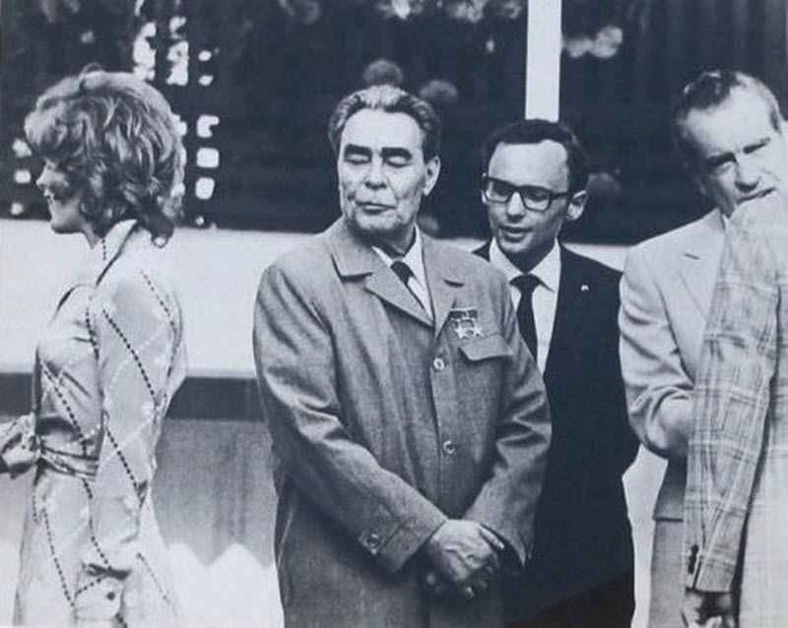
Модно - Визуальные исследования !

Slide 3
Модно - Визуальные исследования !
Анализируем фото, кино, рекламу,
стрит-арт, иконографику.

Slide 4
Полезно – Качественные методы исследования!
Осваиваем навыки исследовательского интервью

Slide 5
Полезно – Качественные методы исследования!
Учимся проводить фокус-группы

Slide 6
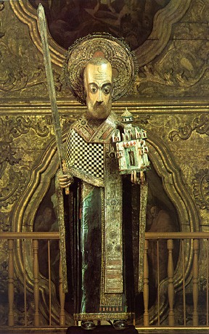
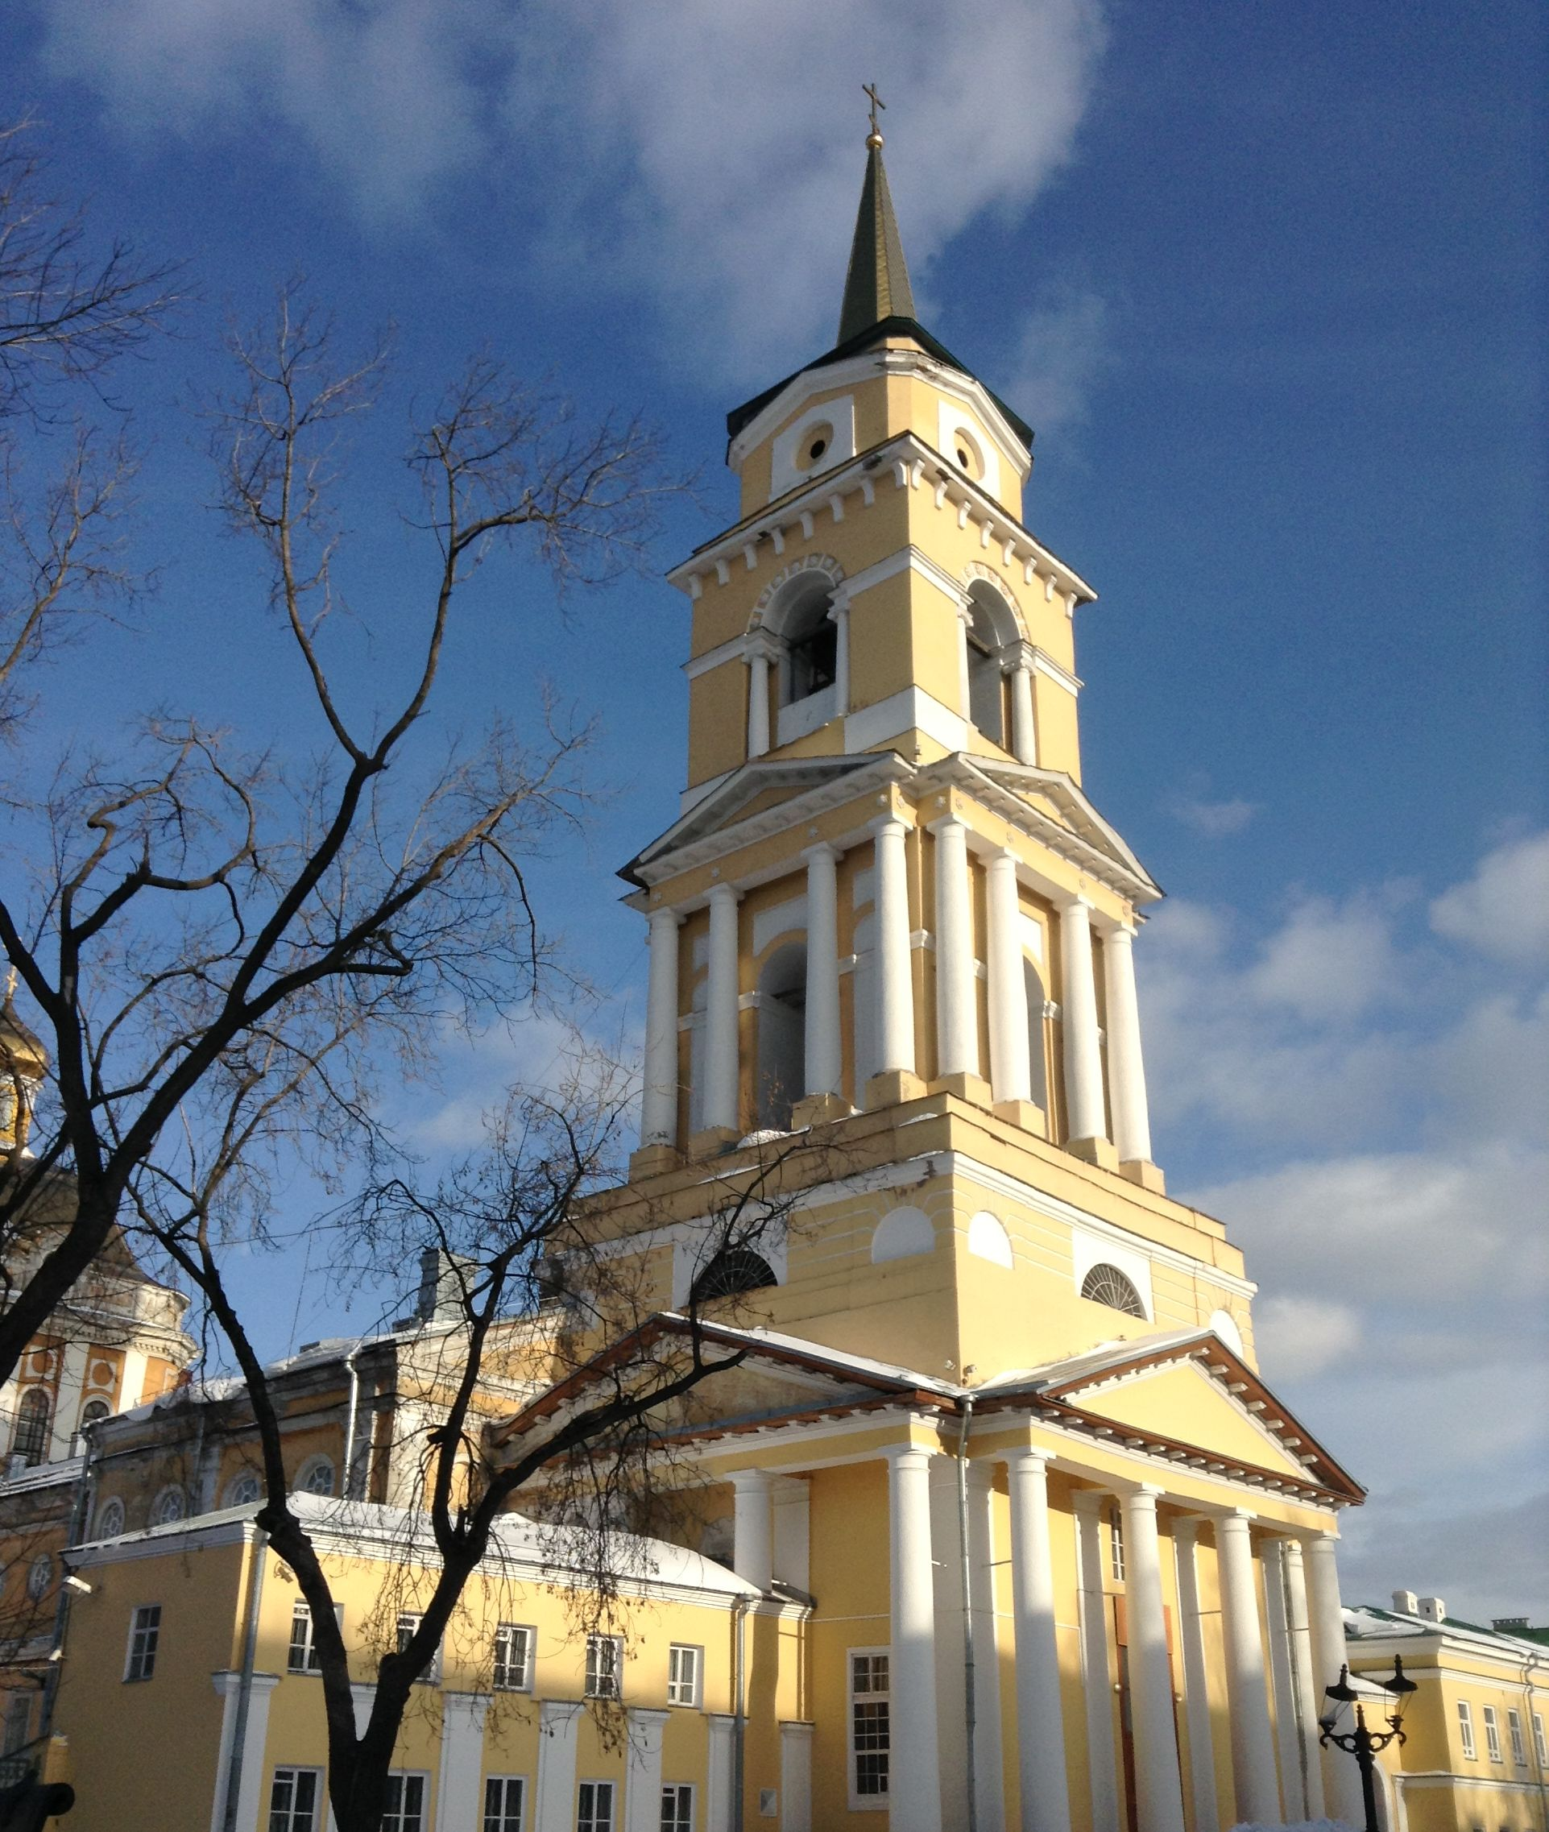
Экономика впечатлений
Современные культурные проекты
Туроперейтинг: создание и разработка туров;
Историко-культурное наследие: проблемы сохранения;
Музейное дело: современные подходы, концепции;
Методика организации историко-культурных мероприятий;

Slide 7
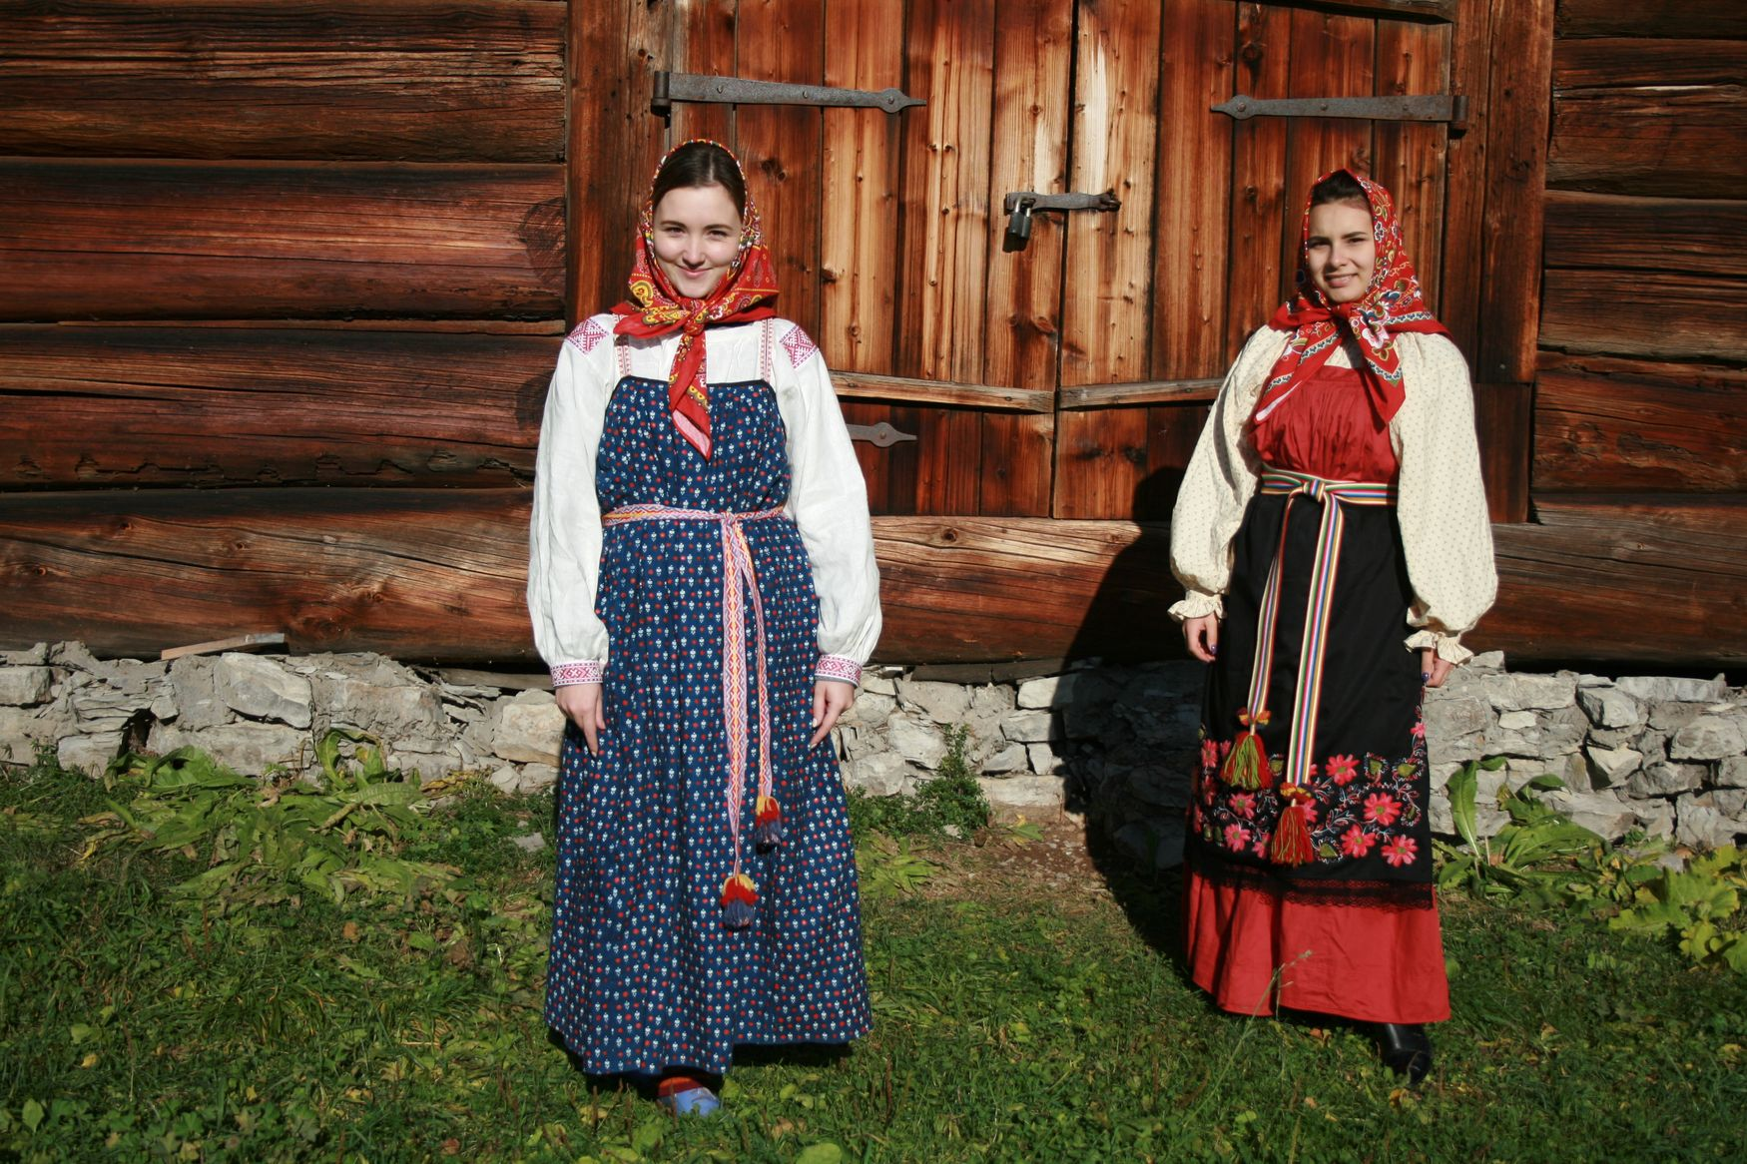
Экономика впечатлений: Практическая часть
Идем в музеи!
Интерактивные технологии
Готовим и проводим, слушаем экскурсии

Slide 8
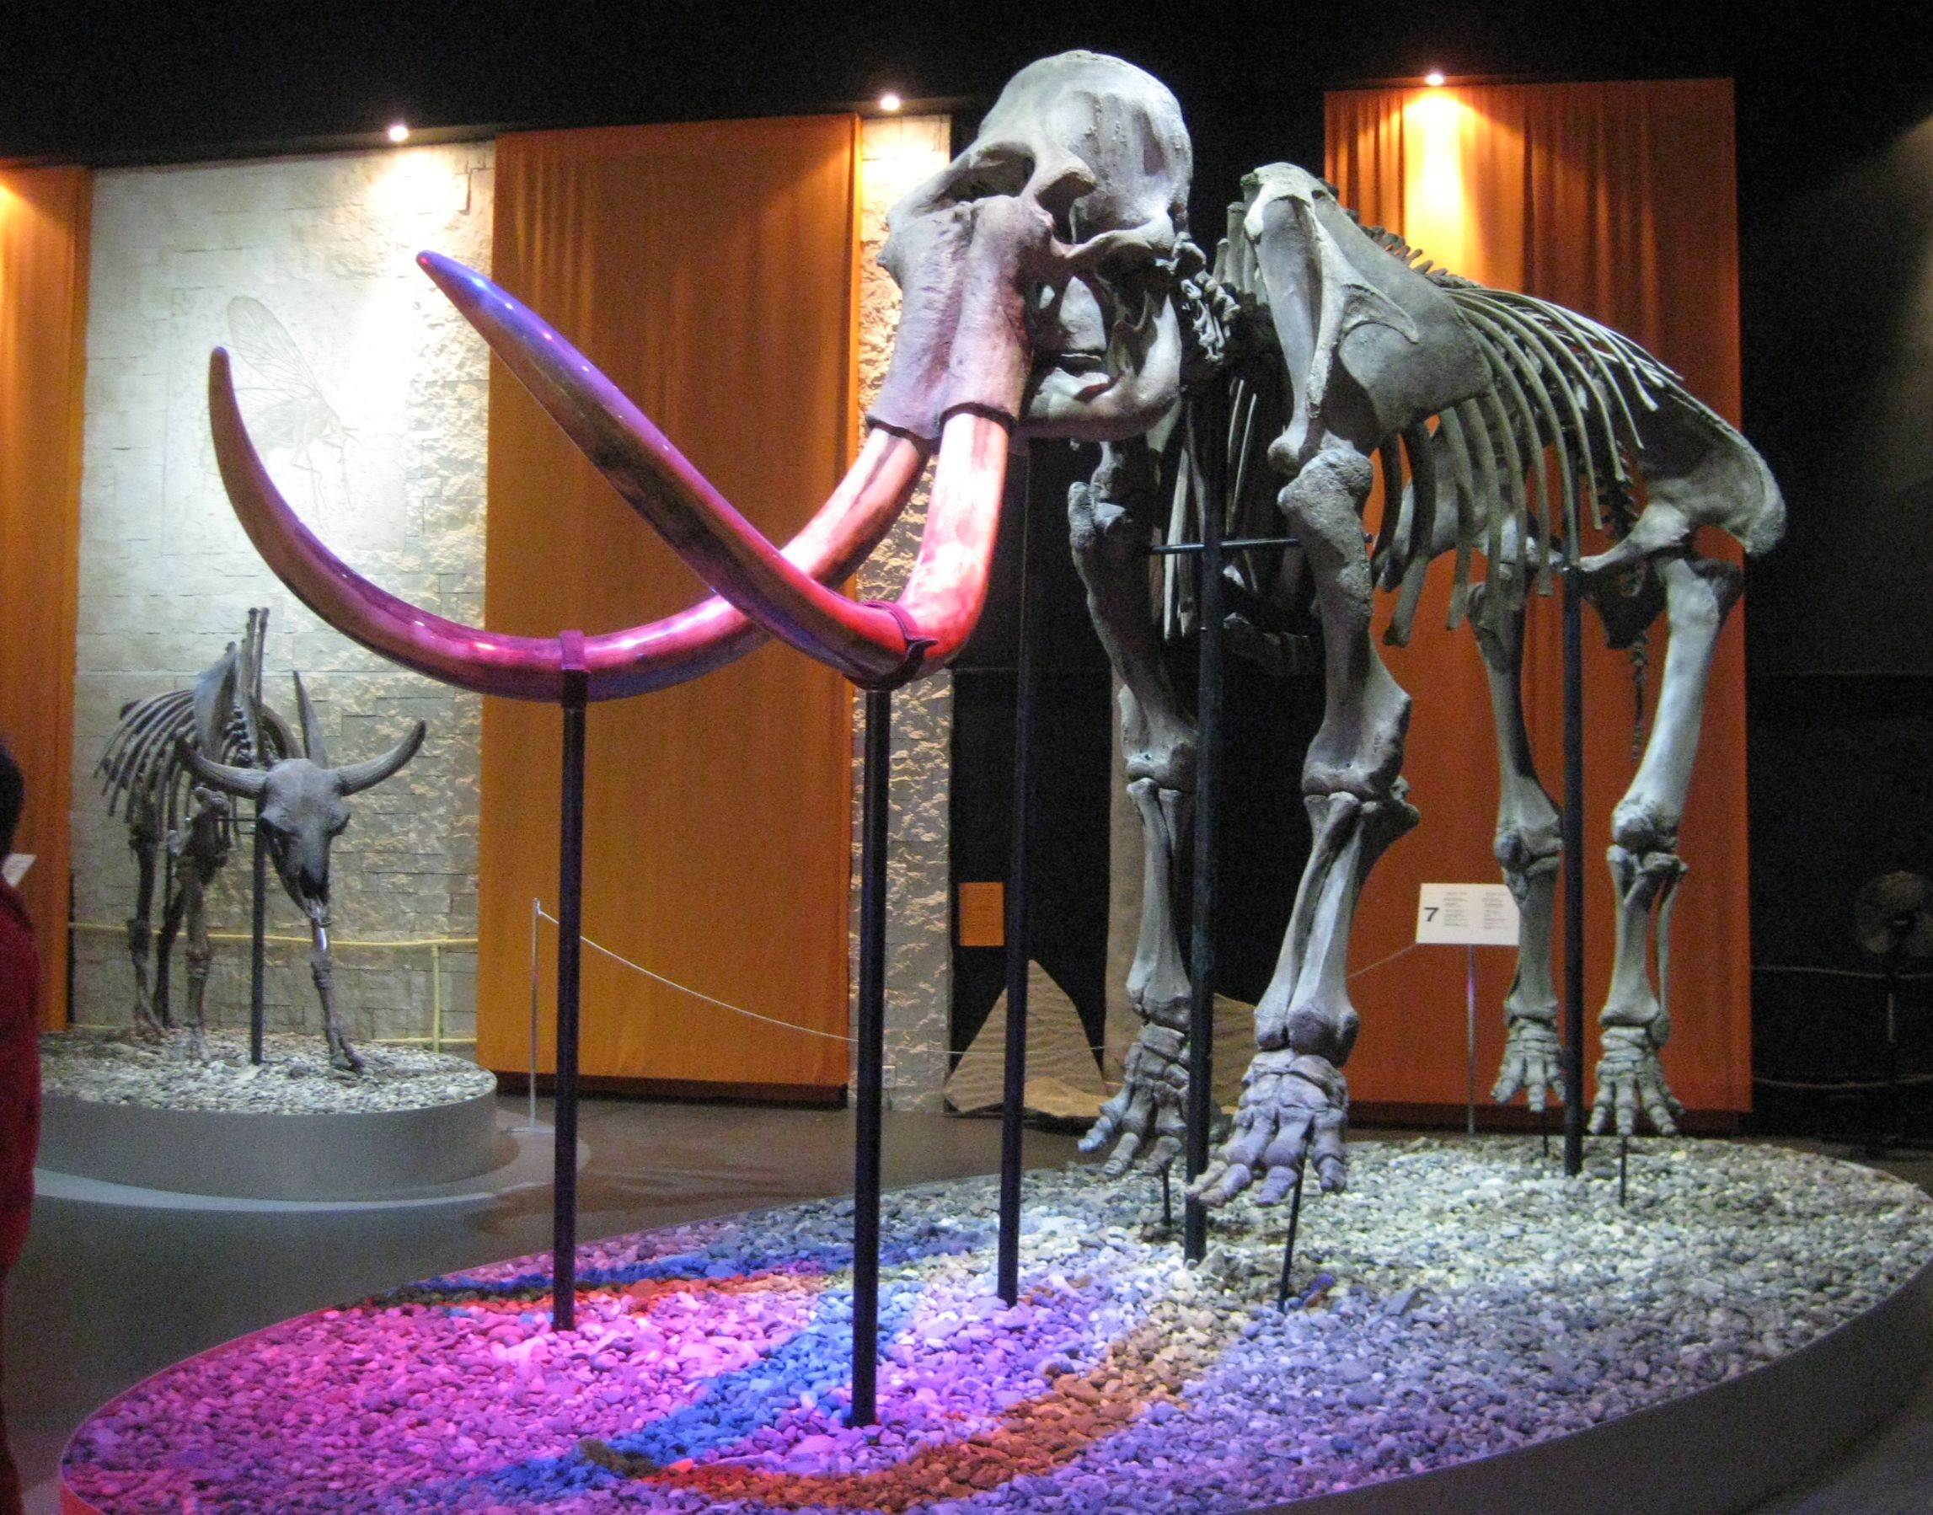
Экономика впечатлений: музеи
photo
Занятия проходят в музеях, культурных и туристических организациях Перми, Пермского края, России.
Наш партнеры: музеи (Пермский краеведческий музей, включая все филиалы,Пермская художественная галерея, Музей современного искусства «Пермм»,
Higher School of Economics , Perm 2017

Slide 9
Наши партнеры в Перми:
Пермский краеведческий музей и все его филиалы:
Музей современного искусства «ПЕРММ»
Пермская художественная галерея
Хохловка, Осинский музей, музей пермских древностей, селенитовая комната, музеи «Россия – моя история», Музей им. В. Каменского и др.

Slide 10
Актуально – История в публичном пространстве современной России

Slide 11
Актуально – История в публичном пространстве современной России
Проводим научный анализ культурных и социальных конфликтов
Анализируем прессу и открытые источники
- Учимся проводить публичные дискуссии
Осуществляем культурные проекты, связанные с историческим прошлым.

